Slide 1
UMOR I OPORAVAK
By:7.b

Slide 2
CILJ:
Potaknuti učenike na primjenu metoda oporavka nakon dnevnih napora (metaboličkog,neurološkog,psihološkog,tjelesnog,mentalnog..)
ISHODI UČENJA:
Prepoznati zamor organizma, odabrati i primijeniti metode oporavka

Slide 3
Radionice:
a) Crtali smo smajliće pomoću kojih smo izražavali svoje osjećaje umora
b) Na papiriće smo pisali svoje osjećaje
c) Sjeli smo u krug i pokretima tijela pokazivali svoje osjećaje

Slide 4
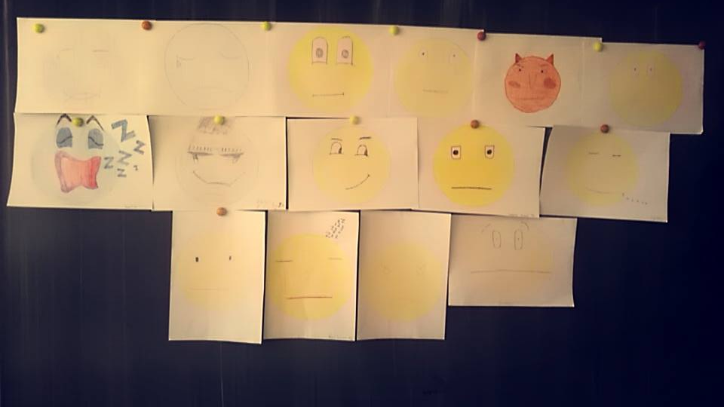

Slide 5
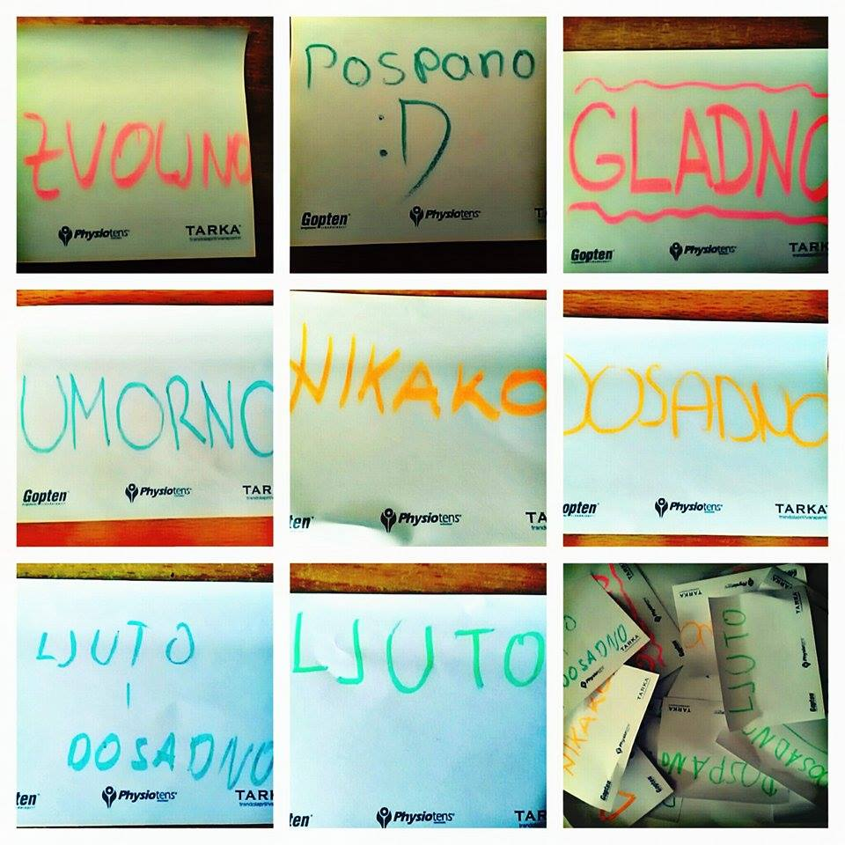

Slide 6
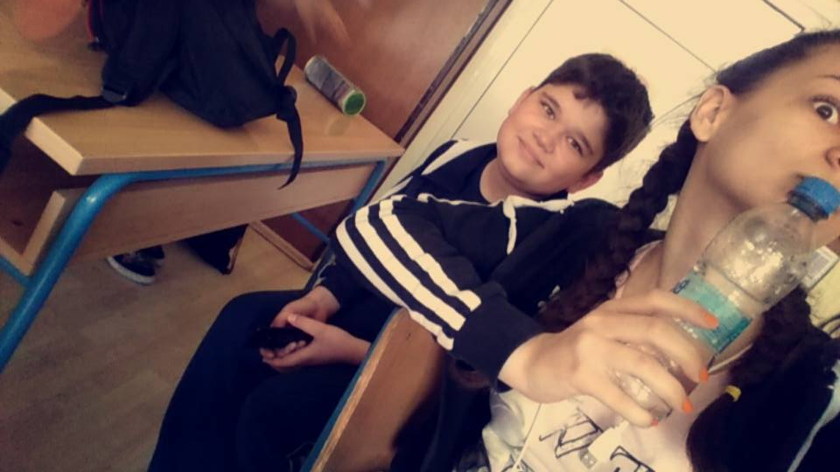
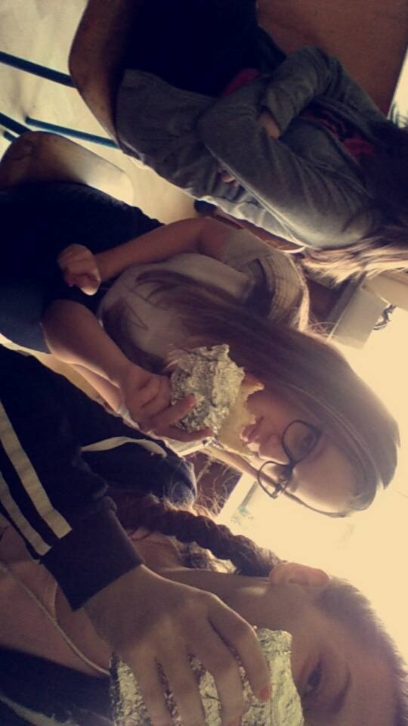
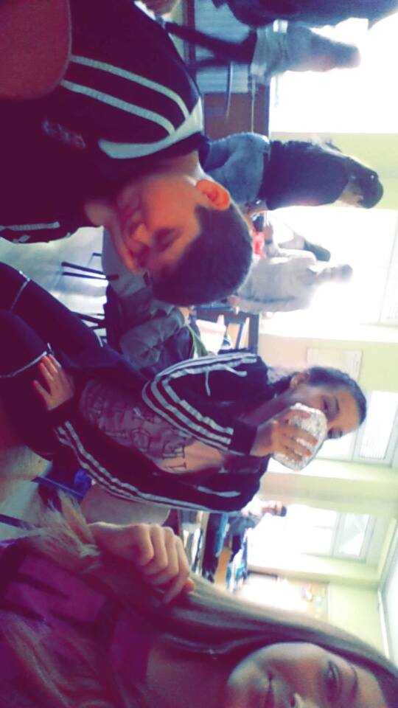
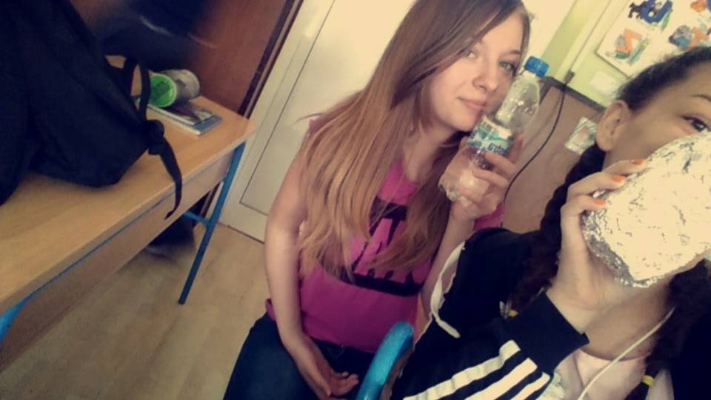

Slide 7
Učenje
Fiziološki faktori:
Dob
Spol
Dispozicije
Umor

Slide 8
Psihički faktori:
Motivacija
I. Postaviti si cilj
II.
Kako se motivirati za učenje?

Slide 9
Razina aktivnosti učenja:
Slušanje predavanja
Učenje iz literature
Izrada bilježaka
Samostalna reprodukcija
Diskusija
Rješavanje problema

Slide 10
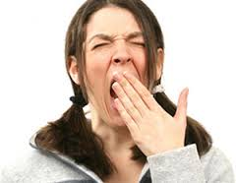

Slide 11
Uvjeti za učenje
Za učenje je važno da se odvija na istom mjestu, tako da već samim prilaženjem tom mjestu znamo da ćemo tu nešto naučiti i osjećati se ugodno. Za takvo mjesto idealno je imati jednu ravnu plohu, npr. radni stol koje je uvijek spremno za učenje, prazno, bez distraktora (koji odvlače pozornost), ugodnog osvjetljenja (da ne umara oči). Također je važno da u okolini nema distraktora poput televizije ili slučajnih prolaznika, što otežava koncentraciju. Stolica na kojoj sjedimo mora biti udobna, visinom usklađena s visinom stola zbog pravilnog držanja, bolje cirkulacije i boljeg disanja, a time i veće količine kisika potrebne za učenje. Prostorija mora biti dobro prozračena i ugodne temperature (ne pretopla). Na mjestu gdje učimo valja samo učiti, zato uvijek treba sjesti za stol sit i bez potrebe za vodom, kavom i sl. što nas može samo dekoncentrirati.

Slide 12
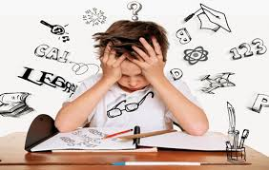

Slide 13
Vrste učenja:
Prema namjeri: a) namjerno (intencijsko), b) nenamjerno
Prema tipu građe: a) psihomotorno (motorno), b) misaono-verbalno (verbalno)
Prema načinu učenja: a) jednostavno,b) učenje uvjetovanjem, c) mehaničko (asocijativno)

Slide 14
Akcelerirano učenje
Priprema
Informacije
Istraživanje
Pamćenje
Test
Osvrt

